Slide 1


CHÀO MỪNG CÁC EM
ĐẾN VỚI TIẾT HỌC HÔM NAY

Slide 2


NHẮC LẠI BÀI CŨ:
Ở tiết trước chúng ta đã học bài Em bảo vệ môi trường sống, vậy trong tuần vừa rồi các em đã thực hiện được những việc làm nào để bảo vệ môi trường sống?

Slide 3


HOẠT ĐỘNG KHỞI ĐỘNG

Slide 4
Hãy chia sẻ về những dự định
của em trong thời gian tới ?

Slide 5

Thứ ... ngày ... tháng ... năm 2024
BÀI 8:
EM LẬP KẾ HOẠCH CÁ NHÂN
BỘ SÁCH CÁNH DIỀU
Notes:
Thiết kế: Hương Thảo – tranthao121004@gmail.com

Slide 6
HOẠT ĐỘNG HÌNH THÀNH
KIẾN THỨC MỚI
Tìm hiểu một số loại kế hoạch cá nhân
Tìm hiểu sự cần thiết của việc
lập kế hoạch cá nhân
Tìm hiểu cách lập kế hoạch cá nhân

Slide 7

HOẠT ĐỘNG 1
Tìm hiểu một số loại kế hoạch cá nhân

Slide 8

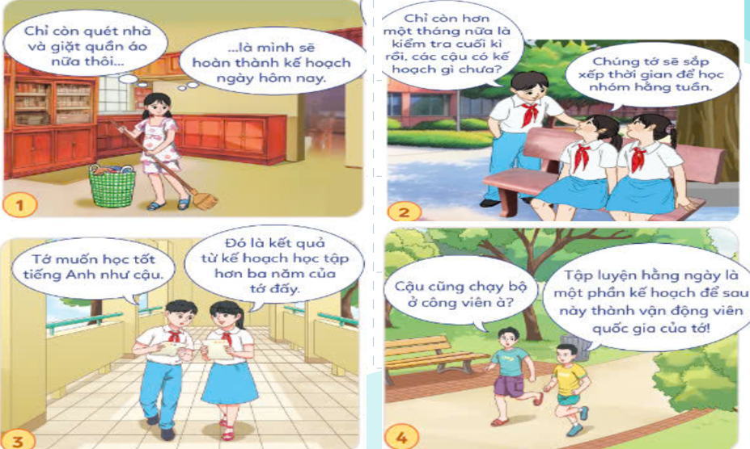
HOẠT ĐỘNG 1
Quan sát tranh
và trả lời câu hỏi?

Slide 9

THẢO LUẬN NHÓM ĐÔI (3 PHÚT)
1. Em hãy nêu nội dung của các bức tranh.
2. Em hãy đặt tên các loại kế hoạch cá nhân tương ứng với các bức tranh.
Notes:
Thiết kế: Hương Thảo – tranthao121004@gmail.com

Slide 10
HOẠT ĐỘNG 1
Tranh 1

Slide 11
HOẠT ĐỘNG 1
Tranh 2

Slide 12
HOẠT ĐỘNG 1
Tranh 3

Slide 13
HOẠT ĐỘNG 1
Tranh 4

Slide 14
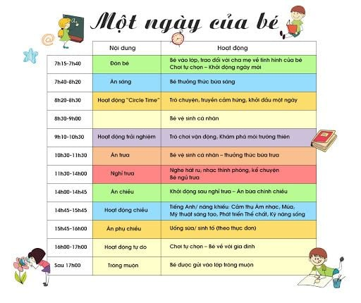
Em hãy kể tên một số loại kế hoạch
cá nhân khác mà em biết?

Slide 15


Em đã học được điều gì sau hoạt động vừa rồi?

Slide 16
HOẠT ĐỘNG 2
Tìm hiểu sự cần thiết của việc lập kế hoạch cá nhân

Slide 17

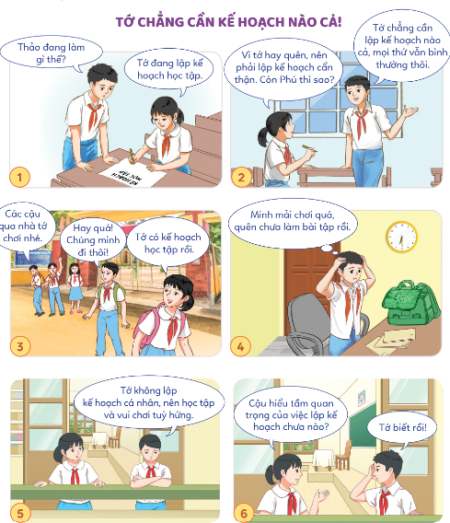

Kể chuyện theo tranh
THẢO LUẬN NHÓM 4
PHIẾU HỌC TẬP
1. Em hãy cho biết sự khác nhau giữa Phú và Thảo trong việc lập kế hoạch học tập cho bản thân.
2. Việc gì đã xảy ra khi Phú không lập kế hoạch học tập?

Slide 18
CÂU 3
BÀI 1
1. Bạn Phú không biết lập kế hoạch học tập cho mình, còn bạn Thảo đã tự lập được kế hoạch học tập cho bản thân.
2. Bạn Phú đã mải chơi và quên chưa làm bài tập.
Notes:
Thiết kế: Hương Thảo – tranthao121004@gmail.com

Slide 19

Theo em, vì sao phải lập kế hoạch cá nhân?

Slide 20
HOẠT ĐỘNG 3
Tìm hiểu cách
lập kế hoạch cá nhân

Slide 21


Đọc trường hợp và trả lời câu hỏi.
Tuấn có nhiều công việc cá nhân cần thực hiện như dọn dẹp nhà cửa, học tập. chơi thể thao, bồi dưỡng năng khiếu hội hoạ... Cách lập kế hoạch cá nhân của Tuấn bao gồm: đặt mục tiêu, phân loại công việc, lập thời gian biểu, các bước thực hiện, thực hiện và kiểm tra tiến độ.
- Tuấn cần phải thực hiện những công việc gì?
- Tuấn lập kế hoạch cá nhân như thế nào?
- Từ cách lập kế hoạch cá nhân của Tuấn, em học được điều gì để lập kế hoạch cá nhân của mình được tốt hơn?
THẢO LUẬN NHÓM ĐÔI

Slide 22
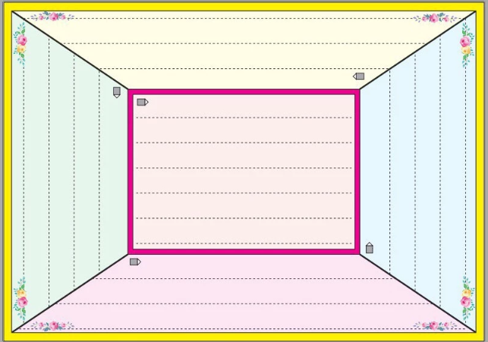
Nêu những điều cần lưu ý khi lập kế hoạch cá nhân

Slide 23
HOẠT ĐỘNG LUYỆN TẬP

Slide 24
HOẠT ĐỘNG 4
Đồng tình
hay không đồng tình

Slide 25


Em đồng tình hay không đồng tình
Đồng tình
Không đồng tình
Notes:
Thiết kế: Hương Thảo – tranthao121004@gmail.com

Slide 26

Việc làm 1
Sang luôn chủ động
lập kế hoạch cá nhân
và hoàn thành kế hoạch đúng tiến độ.

Slide 27
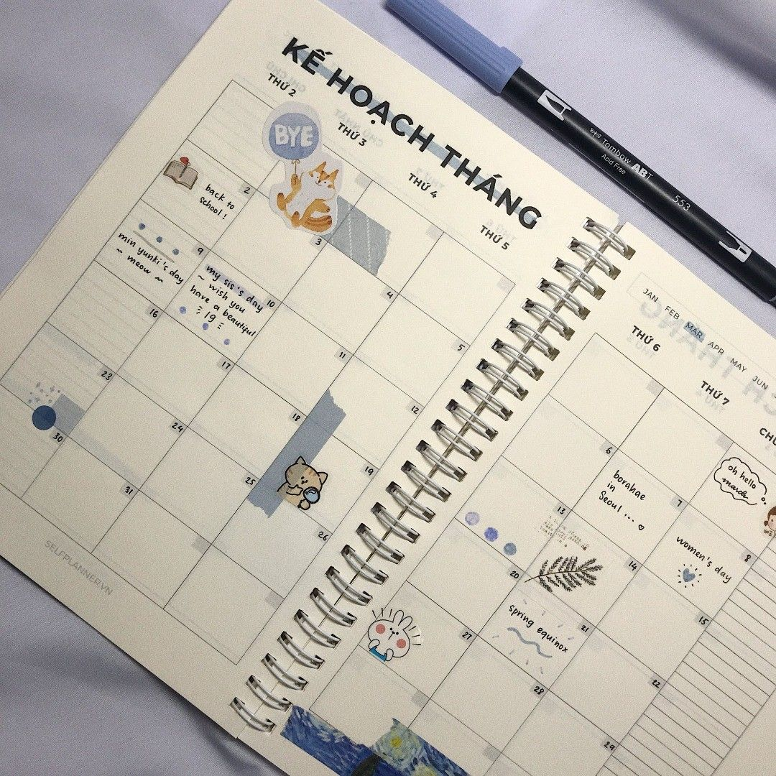
Việc làm 2
Minh cho rằng việc
lập kế hoạch cá nhân
là không cần thiết, vì
mọi thứ đã có trong đầu.

Slide 28

Việc làm 3
Nga thường lập kế hoạch xong rồi để đó, khi nào nhớ đến thì mới làm.

Slide 29
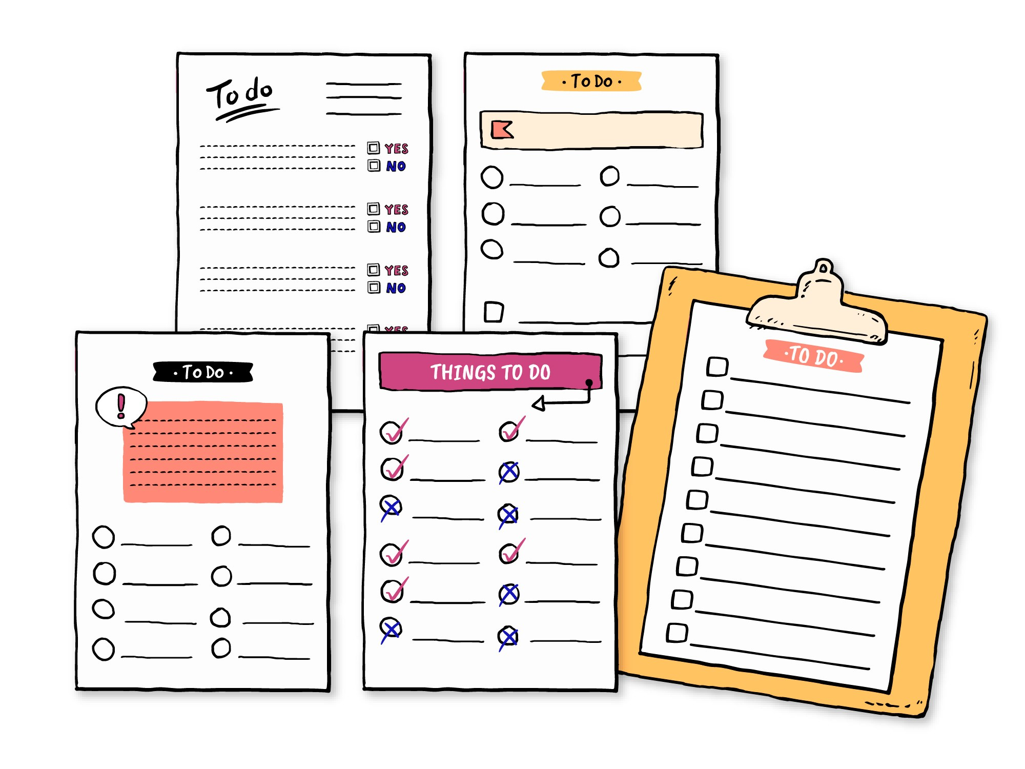
Việc làm 4
Nguyên chỉ lập kế hoạch cho việc học tập.

Slide 30
Việc làm 5
Kiệt học tập và làm việc theo phương châm “Việc hôm nay chớ để ngày mai".

Slide 31
HOẠT ĐỘNG 5
Quy trình các bước lập kế hoạch cá nhân

Slide 32
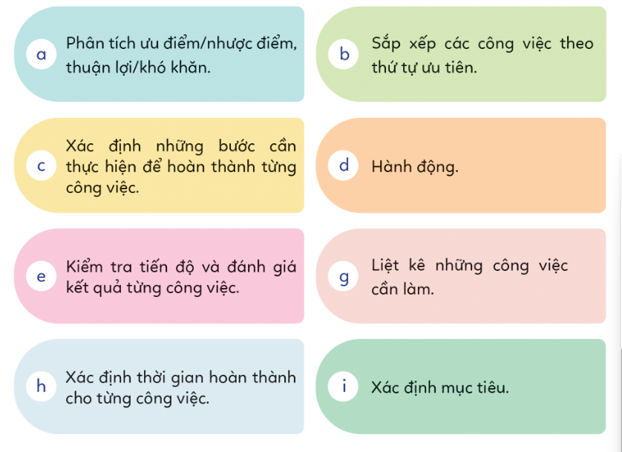
THẢO LUẬN NHÓM ĐÔI
Hãy sắp xếp các nội dung bên theo quy trình các bước lập kế hoạch
cá nhân.

Slide 33
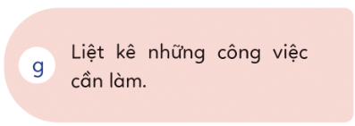
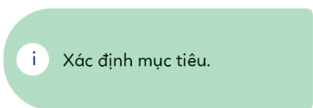
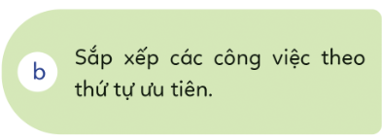
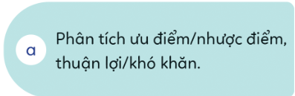
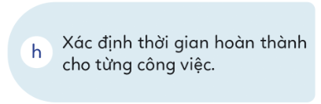
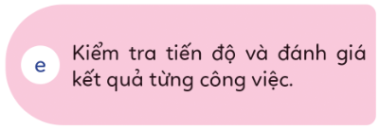
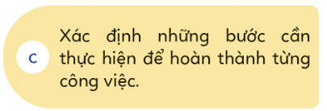
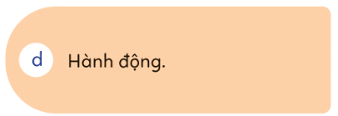
QUY TRÌNH LẬP KẾ HOẠCH CÁ NHÂN

Slide 34
HOẠT ĐỘNG 6
Xử lí tình huống

Slide 35
Xử lí tình huống
ĐÓNG VAI XỬ LÍ TÌNH HUỐNG
Tiến thường xuyên rơi vào tình trạng bận rộn, các công việc chồng chéo nhau. Cuối tuần, Hà sang học nhóm thì thấy Tiến phàn nàn rằng bản thân chẳng có thời gian. Nếu là Hà, em sẽ khuyên bạn như thế nào?

Slide 36
HOẠT ĐỘNG VẬN DỤNG

Slide 37

Xử lí tình huống
BÀI 1
VIẾT THƯ
Viết một lá thư cho chính mình ở học kì sau, trong đó ghi lại những mục tiêu và kế hoạch mà bản thân muốn đạt được.
Notes:
Thiết kế: Hương Thảo – tranthao121004@gmail.com

Slide 38


Slide 39
LỜI KHUYÊN
  Em lập kế hoạch cá nhân
Việc nhà, việc lớp – bản thân sẵn sàng,
Vui chơi, học tập – giỏi giang
Ưu tiên sắp xếp, rõ ràng trước sau.

Slide 40
CẢM ƠN CÁC EM ĐÃ THAM GIA TIẾT HỌC

